Slide 1
3. 3D Viewers, Inventario, Tipi di file
2020-1-UK01-KA201-079177
3D Worlds

Slide 2
3D VIEWERS
Esistono molti tipi di client software (chiamati viewer) utilizzati in tutto il mondo per connettersi agli ambienti VR 3D (griglie di Second Life e OpenSimulator).
La scelta più comunemente utilizzata è Firestorm, su cui ci concentreremo in questo corso. Firestorm è disponibile all'indirizzo: http://www.firestormviewer.org/downloads

Slide 3
3D VIEWERS
Singularity Viewer è un client per Second Life e OpenSimulator, sviluppato in modalità open-source e può essere utilizzato anche come alternativa a Firestorm Viewer. Il viewer Singularity è disponibile all'indirizzo: http://www.singularityviewer.org
Per altri visualizzatori compatibili, consultare l'articolo qui: http://opensimulator.org/wiki/Compatible_Viewers

Slide 4
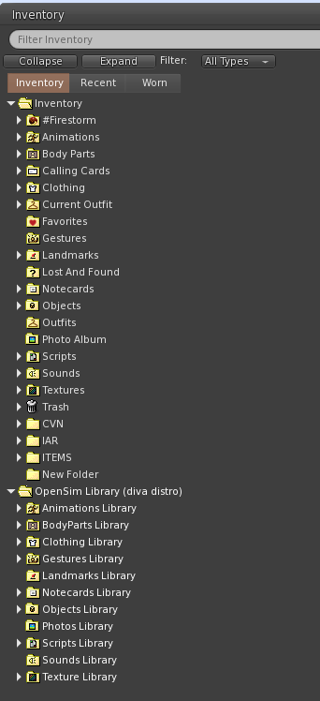
INVENTORY
Ogni avatar ha un inventario di file organizzati per tipo di file. È possibile accedervi selezionando dal menu "Avatar -> Inventario" (Ctrl + I). È anche possibile creare cartelle personalizzate per organizzare i file come si desidera.
Alcuni dei più importanti tipi di file sono:
Animations
Body Parts
Clothing
Gestures
Landmarks
Notecards
Objects
Scripts
Sounds
Textures

Slide 5
Tipi di file
Animations: File di animazioni in formato '.bvh' che possono essere eseguite dagli avatar (ad esempio, corsa, seduta, onda).
Body Parts: Oggetti che possono essere utilizzati per modificare l'aspetto di un avatar. Ne esistono quattro tipi: Capelli, Pelle, Forma e Occhi.
Clothing: Oggetti di abbigliamento che possono essere indossati da un avatar per modificare il proprio abbigliamento.

Slide 6
Tipi di file
Gestures: Animazioni che possono essere eseguite dall'avatar per migliorare la comunicazione con gli altri.
Landmarks: File di localizzazione che si possono utilizzare per salvare le destinazioni preferite, teletrasportarsi tra di esse e condividerle con altri.
Notecards: File di testo con alcune funzionalità per aggiungere collegamenti ad altri file.

Slide 7
Tipi di file
Objects: Si tratta di oggetti 3D più semplici o complessi che possono essere inseriti nel mondo (questa azione è comunemente chiamata "rez").
Scripts: File di testo contenenti codice che può essere inserito all'interno degli oggetti per modificarne il comportamento.
Sounds: File sonori (formato .wav) che possono essere inseriti all'interno di oggetti ed essere attivati tramite script.
Textures: File di immagine che possono essere applicati alle superfici degli oggetti 3D.

